Slide 1
Магнитное поле в веществе
Курс лекций по физике
Часть II. Электродинамика
Лекция 7
Учебный материал по учебникам:
Савельев И. В. Курс общей физики: учебное пособие. - Санкт-Петербург: Лань. - Том 2: Электричество и магнетизм. Волны. Оптика - 2019. § 51-59.
URL: https://e.lanbook.com/book/113945
2. Трофимова Т.И. Курс физики. - Екатеринбург: АТП, 2016. § 132- 136.
Бахтина Е.Ю., к.ф.-м.н.,
доц. каф. физики МГАКХиС

Slide 2
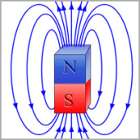
Вещество в магнитном поле
Вещество
МП
Вещество
действие МП
на атомы и молекулы вещества
магнитные свойства
?
Все вещества, помещенные в МП, намагничиваются
В чем причина этого
Опыт:
?
с точки зрения строения атомов и молекул
Гипотеза Ампера:
в любом теле существуют микротоки, обусловленные движением электронов
в атомах и молекулах
Допущение:
электрон в атоме движется
по круговым орбитам

Slide 3
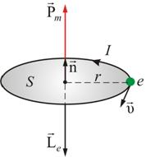
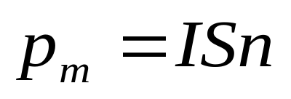
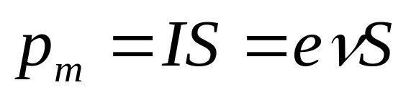
Орбитальный магнитный момент е⁻
е⁻ в атоме движется
по круговой орбите
≡
круговой ток I
Р_{m} – орбитальный магнитный момент
направление –
по правилу правого винта
если движение е⁻
по часовой стрелке
ток против
часовой стрелки
ν – частота вращения е⁻ по орбите
р_{m} ⊥ плоскости орбиты е⁻
S =π r² – площадь орбиты
Notes:
спин является неотъемлемым свойством электрона, подобно его заряду и массе. Спину электрона L_{es}, соответствует собственный (сотовый) магнитный момент р_{ms}, пропорциональный L_{es} и направленный в противоположную сторону.

Slide 4
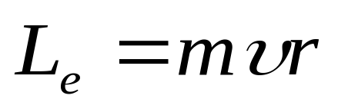
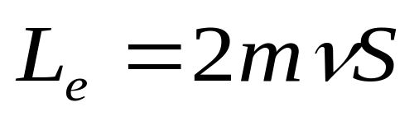
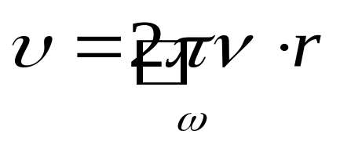
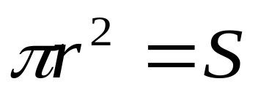
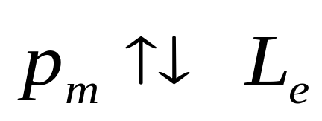
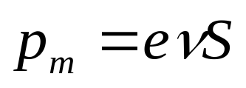
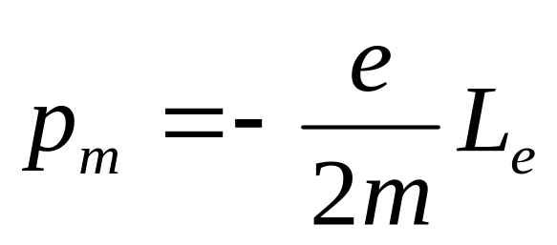
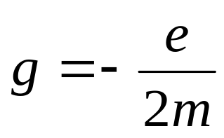

Орбитальный механический момент е⁻
е⁻ в атоме движется
по круговой орбите
е⁻ обладает механическим моментом импульса L_{e}
орбитальный механический моментом электрона
гиромагнитное отношение орбитальных моментов
справедливо и для эллиптических орбит
Notes:
g определяемое универсальными постоянными, одинаково для любой орбиты, хотя для разных орбит значения v и r различны.
Экспериментальное определение гиромагнитного отношения проведено в опытах Эйнштейна и де Гааза* (1915), которые наблюдали поворот свободно подвешенного на тончайшей кварцевой нити железного стержня при его намагничивании во внешнем магнитном поле (по обмотке соленоида пропускался переменный ток с частотой, равной частоте крутильных колебаний стержня). При исследовании вынужденных крутильных колебаний стержня определялось гиромагнитное отношение, которое оказалось равным –(e/m). Таким образом, знак носителей, обусловливающих молекулярные токи, совпадал со знаком заряда электрона, а гиромагнитное отношение оказалось в два раза большим, чем введенная ранее величина g . Для объяснения этого результата, имевшего большое значение для дальнейшего развития физики, было предположено, а впоследствии доказано, что кроме орбитальных моментов электрон обладает собственным механическим моментом импульса L_{es}, называемым спином. Считалось, что спин обусловлен вращением электрона вокруг своей оси, что привело к целому ряду противоречий. В настоящее время установлено, что спин является неотъемлемым свойством электрона, подобно его заряду и массе. Спину электрона L_{es}, соответствует собственный (сотовый) магнитный момент р_{ms}, пропорци­ональный L_{es} и направленный в противоположную сторону:

Slide 5
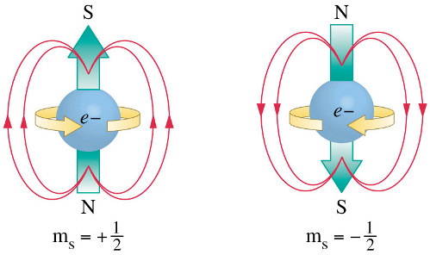
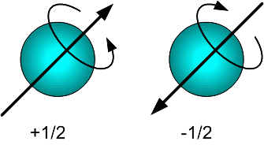
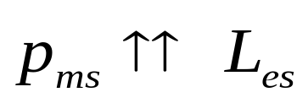
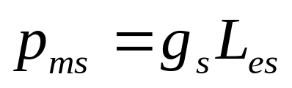
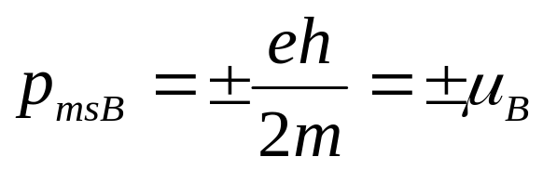
Собственный магнитный момент е⁻
Кроме орбитальных моментов (p_{m} и L_{e})
е⁻ обладает собственным механическим моментом импульса L_{es} – спином
spin – верчение
Считалось, что спин обусловлен вращением е⁻ вокруг своей оси
Спин – неотъемлемое свойство электрона
как заряд, масса
Спину соответствует
Р_{ms} – спиновый(собственный)
магнитный момент
гиромагнитное отношение спиновых моментов
Проекция Р_{ms}
на направление В
может принимать
только два значения
магнетон Бора
Notes:
спин является неотъемлемым свойством электрона, подобно его заряду и массе. Спину электрона L_{es}, соответствует собственный (сотовый) магнитный момент р_{ms}, пропорциональный L_{es} и направленный в противоположную сторону.
Электрон, известный с конца прошлого столетия, относится к числу хорошо изученных элементарных частиц. В течение длительного времени предполагалось, что основные свойства электрона достаточно полно можно охарактеризовать его массой и электрическим зарядом, определяющими индивидуальность частицы, а также взаимодействие с другими частицами и полями.
Однако уже более 50 лет назад была открыта еще одна фундаментальная характеристика электрона — спин.
Как известно из классической механики, движущийся по орбите электрон обладает механическим моментом количества движения — орбитальным моментом. Если при этом электрон движется во внешнем магнитном поле, то у него появляется дополнительная энергия, причем величина этой энергии оказывается пропорциональной орбитальному магнитному моменту, также связанному с поступательным движением электрона.
В результате анализа ряда экспериментальных фактов стало очевидным, что для описания движения электрона кроме обычных трех степеней свободы необходимо ввести четвертую — «внутреннюю» степень свободы, не связанную с перемещением частицы в пространстве. Эти соображения легли в основу гипотезы о вращающемся электроне (Уленбек — Uhlenbeck, и Гауд-смит — Goudsmit, 1925).
В соответствии с этой гипотезой постулируется, что электрон наряду с орбитальным моментом обладает собственным механическим моментом количества движения ?— спином, численно равным h / 2 (h — постоянная Планка). Проекция этого собственного момента на любое направление может принимать только два значения Sz= = ±h/2. Электрону также приписывается наличие спинового магнитного момента, численно равного магнетону Бора = е0И / Ъщс, причем проек-
ция его принимает также два значения (х7= ±Мо, (здесь е0 и т0 — заряд и масса электрона).
Гипотеза о спине объяснила целый ряд экспериментальных фактов. Тем не менее вначале она была встречена достаточно сдержанно и часто воспринималась критически.

Slide 6
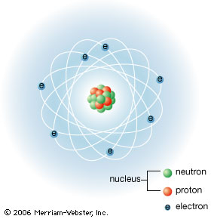
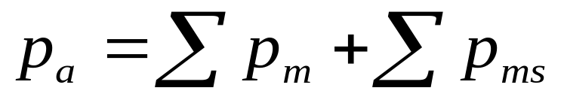
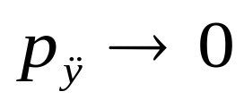
Магнитный момент атома
В общем случае
Р_{m} – орбитальный магнитный момент е⁻
определяют
магнитный момент электрона
Р_{ms} – собственный магнитный момент е⁻
магнитный момент атома
=
магнитный момент электронов
+
магнитный момент ядра
обусловлен магнитными моментами p⁺ и n⁰
магнитные моменты ядер пренебрежимо малы
Орбитальный и собственный магнитные моменты электрона определяют магнитные свойства вещества
!
Любое вещество обладает магнитными свойствами
Любое вещество
является магнетиком
!
Notes:
спин является неотъемлемым свойством электрона, подобно его заряду и массе. Спину электрона L_{es}, соответствует собственный (сотовый) магнитный момент р_{ms}, пропорциональный L_{es} и направленный в противоположную сторону.
Электрон, известный с конца прошлого столетия, относится к числу хорошо изученных элементарных частиц. В течение длительного времени предполагалось, что основные свойства электрона достаточно полно можно охарактеризовать его массой и электрическим зарядом, определяющими индивидуальность частицы, а также взаимодействие с другими частицами и полями.
Однако уже более 50 лет назад была открыта еще одна фундаментальная характеристика электрона — спин.
Как известно из классической механики, движущийся по орбите электрон обладает механическим моментом количества движения — орбитальным моментом. Если при этом электрон движется во внешнем магнитном поле, то у него появляется дополнительная энергия, причем величина этой энергии оказывается пропорциональной орбитальному магнитному моменту, также связанному с поступательным движением электрона.
В результате анализа ряда экспериментальных фактов стало очевидным, что для описания движения электрона кроме обычных трех степеней свободы необходимо ввести четвертую — «внутреннюю» степень свободы, не связанную с перемещением частицы в пространстве. Эти соображения легли в основу гипотезы о вращающемся электроне (Уленбек — Uhlenbeck, и Гауд-смит — Goudsmit, 1925).
В соответствии с этой гипотезой постулируется, что электрон наряду с орбитальным моментом обладает собственным механическим моментом количества движения ?— спином, численно равным h / 2 (h — постоянная Планка). Проекция этого собственного момента на любое направление может принимать только два значения Sz= = ±h/2. Электрону также приписывается наличие спинового магнитного момента, численно равного магнетону Бора = е0И / Ъщс, причем проек-
ция его принимает также два значения (х7= ±Мо, (здесь е0 и т0 — заряд и масса электрона).
Гипотеза о спине объяснила целый ряд экспериментальных фактов. Тем не менее вначале она была встречена достаточно сдержанно и часто воспринималась критически.

Slide 7
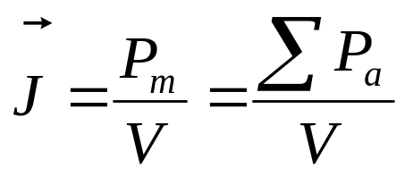

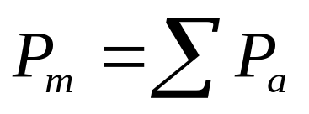
Намагниченность вещества
Любое вещество
является магнетиком
т.е.
приобретает в МП магнитный момент
т.е.
вещество в МП намагничивается
Количественно
характеризует магнитное состояние вещества:
Намагниченность вещества
магнитный момент
единицы объема магнетика
Р_{m} – магнитный момент магнетика
Р_{a} – магнитный момент молекулы

Slide 8
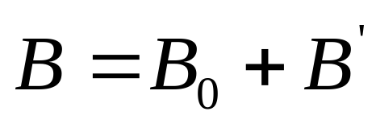
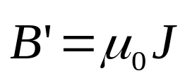
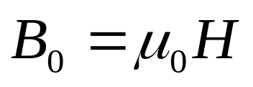
Магнитная индукция МП в веществе
Вектор магнитной индукции В в веществе:
Характеризует результирующее МП в веществе, создаваемое всеми макротоками и микротоками
результирующее МП
МП микротоков
МП тока в вакууме
намагниченность вещества
Н – напряженность МП, характеризует МП макротоков (не зависит от магнетика)

Slide 9
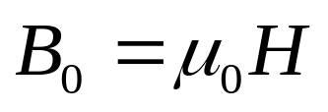
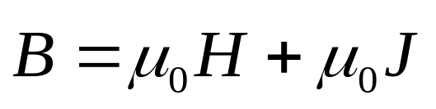
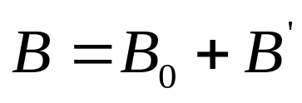
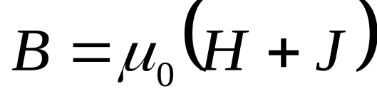

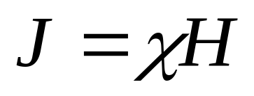
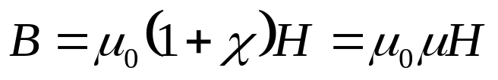

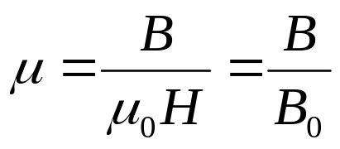
Магнитная индукция МП в веществе
Для несильных полей:
χ – магнитная восприимчивость среды
μ – магнитная проницаемость среды
μ – показывает, во сколько раз МП
в веществе усиливается

Slide 10
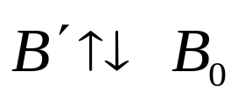
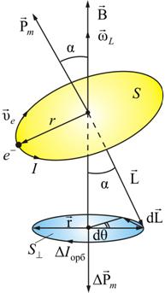
Слабомагнитные вещества
Диамагнетики
χ <0 и мала (χ=10⁻⁵-10⁻⁶)
μ <1
органические соединения, инертные газы,
Cu, Bi, Sb, Ag, Au, Pb, I, C, Si, Zn, S, H₂O, CO₂
орбита е⁻ ориентирована относительно вектора В произвольным образом, составляя с ним угол α,
орбита е⁻ приходит в такое движение вокруг В, при котором р_{m}, сохраняя постоянным угол α, вращается вокруг В с некоторой угловой скоростью
Электронные орбиты атома под действием внешнего МП совершают прецессионное движение, эквивалентное круговому току
прецессия электрона
Notes:
Прецессию вокруг вертикальной оси, проходящей через точку опоры, совершает, например, диск волчка при замедлении движения

Slide 11
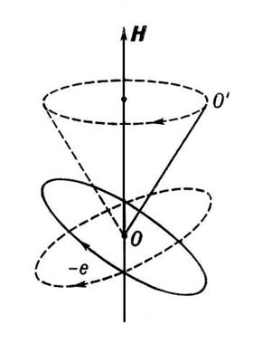
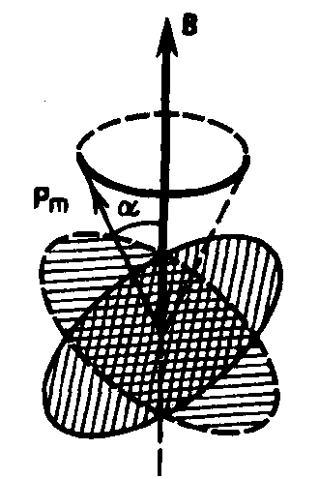
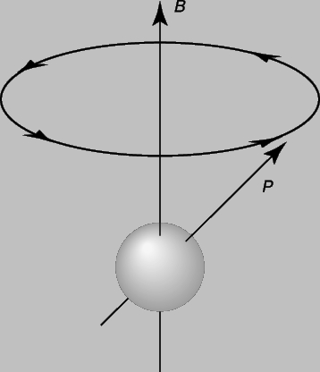

Прецессия электрона

Slide 12
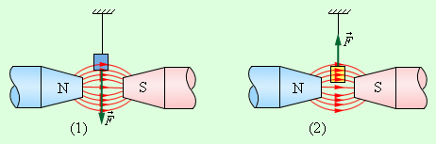
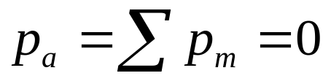
Диамагнитный эффект
Явление диамагнетизма открыто М. Фарадеем
в 1845 г.
Микроток индуцирован внешним МП
у атома появляется составляющая МП, направленная ↑↓ внешнему МП
по правилу Ленца
Диамагнитный эффект
Наведенные составляющие МП атомов (молекул) складываются и образуют собственное МП вещества, ослабляющее внешнее МП
Диамагнетики
вещества, намагничивающиеся
во внешнем МП против поля
Диамагнитный эффект обусловлен действием внешнего МП
на электроны атомов вещества
диамагнетизм свойствен
ВСЕМ веществам
При B₀= 0
В неоднородном МП образец выталкивается
из области сильного МП
магнитные свойства НЕ проявляются

Slide 13
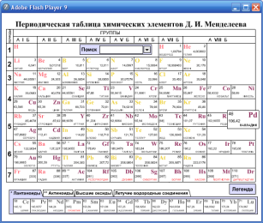
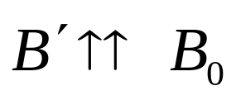
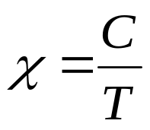
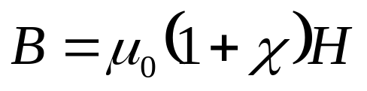

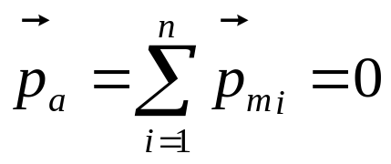
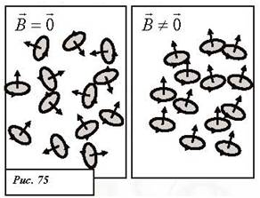
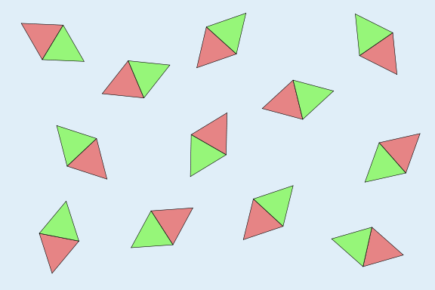
Сильномагнитные вещества
Парамагнетики
вещества, намагничивающиеся
во внешнем МП по полю
χ >0 и мала
(χ=10⁻³-10⁻⁵)
μ >1
С – постоянная Кюри, зависит от вещества
редкоземельные элементы, щелочные металлы, воздух, O₂, Cr, Mn, Sn, Pt и др.
При B₀= 0
но
тепловое движение
магнитные моменты есть, НО ориентированы беспорядочно
парамагнетик
НЕ намагничен
Notes:
атомы всех веществ являются носителями диамагнитных свойств. Если магнитный момент атомов велик, то парамагнитные свойства преобладают над диама­гнитными и вещество является парамагнетиком; если магнитный момент атомов мал, то преобладают диамагнитные свойства и вещество является диамагнетиком

Slide 14
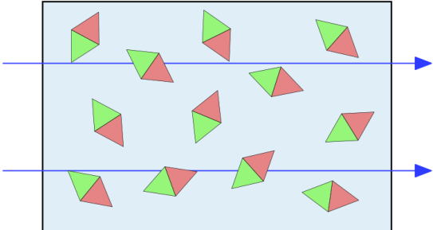

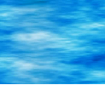
Парамагнитный эффект
При B₀≠ 0
Преимущественная ориентация p_{m} по полю
B₀ ≠ 0, поле слабое
B₀ ≠ 0, поле сильное
Парамагнитный эффект
парамагнетик намагничивается, создавая собственное МП,
совпадающее по направлению
с внешним полем и усиливающее его
В неоднородном МП образец втягивается
в область сильного МП
Аналогично ориентационной (дипольной) поляризации диэлектриков
с полярными молекулами
Notes:
атомы всех веществ являются носителями диамагнитных свойств. Если магнитный момент атомов велик, то парамагнитные свойства преобладают над диамагнитными и вещество является парамагнетиком; если магнитный момент атомов мал, то преобладают диамагнитные свойства и вещество является диамагнетиком

Slide 15
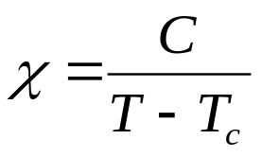
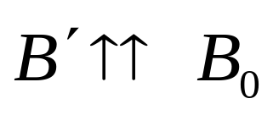
Сильномагнитные вещества
μ ∼10²–10⁵:
у стали μ ≈ 8 000,
у сплава Fe с Ni μ ≈ 250 000
Fe, Ni, Co, Gd (гадолиний)
и их сплавы
Ферромагнетики
χ >>0
μ >>1
сильномагнитные вещества
Намагниченность ферромагнетиков J – превосходит J диа- и парамагнетиков до 10¹⁰ раз
обладают спонтанной намагниченностью, т.е.
при отсутствии внешнего МП
Т_{с} – точка Кюри
Fe: Т_{с} =770°C
Со: Т_{с} = 1130°C
Ni: Т_{с} = 360°C
При Т > T_{c}
ферромагнетик
обычный парамагнетик
!
независимо от наличия внешнего МП
При Т < T_{c}
спонтанное намагничивание
фазовый переход II рода – НЕ сопровождается поглощением или выделением теплоты

Slide 16



Природа ферромагнетизма
Природа ферромагнетизма может быть до конца понята только на основе квантовых представлений
Качественно ферромагнетизм объясняется наличием собственных (спиновых) МП
у электронов частоты
В кристаллах ферромагнитных материалов возникают условия:
вследствие сильного взаимодействия спиновых магнитных полей соседних электронов, энергетически выгодной становится их параллельная ориентация
внутри кристалла ферромагнетика возникают самопроизвольно намагниченные области размером порядка 10^{–2}–10^{–4} см – домены
Каждый домен представляет собой небольшой постоянный магнит
Образованию доменов противодействует тепловое движение

Slide 17


Зависимость μ от внешнего МП
μ≠ const
Магнитная проницаемость μ ферромагнетиков
не является постоянной величиной
Типичная зависимость магнитной проницаемости ферромагнетика от индукции внешнего магнитного поля
μ сильно зависит
от индукции B₀ внешнего МП
В таблицах обычно приводятся значения максимальной магнитной проницаемости
Зависимость
от температуры

Slide 18

Кривая намагничивания
I — область обратимого намагничивания
(в основном процессы упругого смещения границ доменов)
II — область Рэлея
(процессы смещения: обратимые – J линейно зависит от Н и необратимые – J квадратично зависит от Н)
III — область наибольших проницаемостей (быстрый скачкообразный рост J – необратимые смещения междоменных границ)
IV — область приближения
к насыщению (в основном процессы вращения)
V — область парапроцесса (насыщение)
Кривая первого намагничивания
Зависимость МП в ферромагнетике
от напряженности (или индукции) внешнего МП
Схематично:
процессы намагничивания
в многодоменном ферромагнетике

Slide 19

Магнитный гистерезис
Если после достижения состояния магнитного насыщения начать ↓ Н, то будет ↓и J, но по кривой, лежащей выше кривой первого намагничивания –
явление магнитного гистерезиса
Остаточное намагничивание
Гистерезисные явления затрудняют рост J с увеличением поля (процессы вращения)
Коэрцитивное поле (сила)
Вклад процессов смещения
и вращения в результирующую намагниченность ферромагнитного образца на различных участках кривой намагничивания зависит от:
магнитной текстуры вещества
наличия дефектов кристаллической решётки
формы образца
других факторов

Slide 20

Петля гистерезиса ферромагнетика
Схема доменной структуры образца
для некоторых точек петли
Н — напряжённость МП
М — магнитный момент образца
Нс — коэрцитивное поле
Mr — остаточный магнитный момент
Ms — магнитный момент насыщения
Пунктиром показана
непредельная петля гистерезиса

Slide 21

Применение магнетиков
Полупроводниковые ферромагнетики —
ферриты, химические соединения типа
МeО⋅Fе₂О₃, где Me — ион двухвалентного металла
(Mn, Co, Ni, Сu, Mg, Zn, Cd, Fe)
Ферриты – керамические ферромагнитные материалы –отличаются заметными ферромагнитными свойствами
и большим удельным электрическим сопротивлением
(в миллиарды раз большим, чем у металлов)
Ферриты применяются для изготовления
  постоянных магнитов
  ферритовых антенн
  сердечников радиочастотных контуров
  элементов оперативной памяти в вычислительной технике
  покрытий для пленок в магнитофонах
  и видеомагнитофонах
  …

Slide 22
Использование ферромагнетиков
Ферромагнитные материалы
магнито-МЯГКИЕ
магнито-ЖЕСТКИЕ
H_{c} — мала, петля гистерезиса достаточно «узкая»
H_{c} — велика, петля гистерезиса «широкая»
почти полностью размагничиваются,
когда внешнее МП становится равным нулю
сохраняют в значительной мере свою намагниченность и после удаления их из МП
чистое железо, электротехническая сталь
и некоторые сплавы
углеродистая сталь
и ряд специальных сплавов
применяются в приборах переменного тока, в которых происходит непрерывное перемагничивание, то есть изменение направления МП (трансформаторы, электродвигатели и др.)
используются в основном для изготовления постоянных магнитов

Slide 23

Кривая намагничивания

Slide 24
Использованные источники
Трофимова Т.И. Курс физики
http://school-collection.edu.ru
http://ru.wikipedia.org
http://stoom.ru/content
http://fn.bmstu.ru/phys/bib/physbook/tom6/ch4/texthtml/ch4_5.htm
http://www.krugosvet.ru/enc/nauka_i_tehnika/tehnologiya_i_promyshlennost
http://www.allbiograf.ru/category/fizika/

